Slide 1
[Admin] 관리자메뉴 설정
가이드 문서
| 2021년 4월 배포 |
비아이매트릭스 기술연구소 연구 3팀
2021. 04

Slide 2
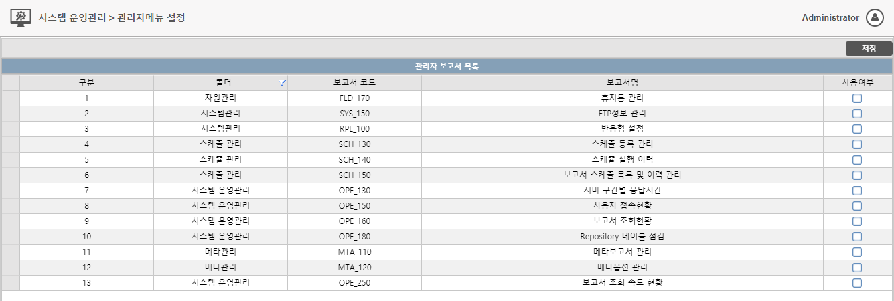
[Admin] 관리자메뉴 설정
1. 화면 구성
①
②
③
구 분 | 컬 럼 | 설 명
1 | 폴더 | 상위 메뉴의 이름
2 | 보고서명 | 메뉴의 이름
3 | 사용여부 | 해당 메뉴의 활성화 여부 설정

Slide 3
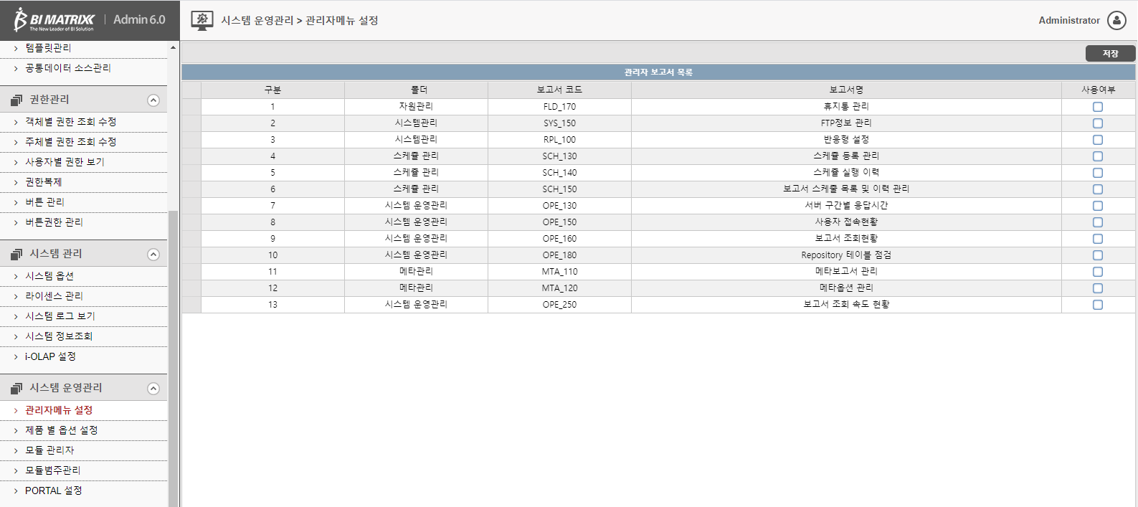
[Admin] 관리자메뉴 설정
2. 사용 방법
1 ) [Admin]–[시스템 운영관리]-[관리자메뉴 설정] 메뉴를 선택 시, 아래와 이미지와 같은 화면이 나타남.
2 ) 활성화 하고자 하는 메뉴의 [사용 여부] 항목을 체크 후 [저장]
3 ) 새로 고침(F5) 후, 선택한 메뉴가 [Admin] 의 메뉴 목록에 활성화 됨.
③
②
①

